Slide 1
Psychoonkologie
Mgr. Martina vyhnalová

Slide 2
„Je zbytečné léčit oko bez hlavy, hlavu bez těla a tělo bez duše“
– Hippokratés

Slide 3
Rakovina v číslech
Ročně onemocní více než 87 000 pacientů zhoubným novotvarem
Ročně umírá 27 000 pacientů ne nádorové onemocnění
Celkem žije v ČR cca 600 000 pacientů s onkologickým onemocněním (Brno + Turnov)
KAŽDÝ 3. ČECH V PRŮBĚHU ŽIVOTA ONEMOCNÍ RAKOVINOU
Nejčastější
Melanomy
Karcinomy tlustého střeva, konečníku a prostaty (muži)
Karcinom prsu (ženy)
Nádory průdušek a plic
www.linkos.cz

Slide 4
Rizikové faktory a prevence?

Slide 5
Co je to rakovina?
Za normálních okolností se buňka při poruše dokáže opravit nebo spáchá „sebevraždu“ – apoptóza
Nádorové buňky jsou tělu vlastní buňky, které se vymkly „kontrole“
Neodpovídají na signály k zastavení růstu
Málo citlivé vůči naprogramované smrti (apoptóze)
Stimulují růst kapilár – „vlastní síť“ cév, jsou velmi vyživovány (angiogeneze)
Neomezená schopnost růstu + možnost se šířit do vzdálených tkání (metastáze)
Metabolické procesy (Warburgův efekt – glukóza – kyselina mléčná)
Odolnost vůči vlastní imunitě
Zánětlivost

Slide 6
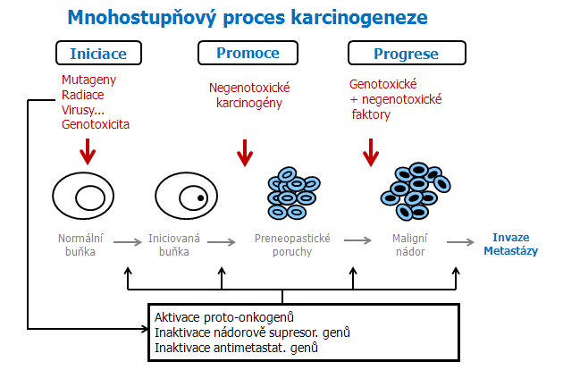

Slide 7
Možnosti léčby
Chirurgická léčba
Radioterapie
Chemoterapie a hormonální léčba
Imunoterapie (interferon)
Biologická léčba
Nebo tzv. cílená léčba
Blokace nitrobuněčných pochodů uvnitř nádorové buňky pomocí léčiv
Větší efektivita + nezasažení zdravé tkáně, nastartování a podpora imunologických procesů v těle
Alternativy??
Pacienti s metastázemi

Slide 8
Psychoonkologie
Psychoonkologie je interdisciplinární obor, který se zabývá tělesnými, duševními, sociální a behaviorálními aspekty nádorového onemocnění nejen u onkologických pacientů, ale do jisté míry i u jejich blízkých (rodina, přátelé).
psychologie, psychoterapie, onkologie, imunologie, endokrinologie, fyziologie….
psychologické a sociální aspekty vzniku, prevence a zvládání rakoviny
sleduje vztahy mezi nemocí a jedincem, zabývá se tzv. karcinogenní osobností, sleduje dopad nemoci na jednotlivce a jeho rodinu
nabízí cílenou pomoc a podporu

Slide 9
Karcinogenní osobnost
osobnost typu C
Pocity beznaděje, bezmoci
Pesimismus
Touha po uznání, snaží se vyhýbat konfliktům
Hostilní – hostilita se obrací směrem dovnitř, pasivita, „užírají“ se ze vnitř
Přehnaná snaha o trpělivost, pečlivost
Přehnaná snaha se všemi vyjít – potlačují negativní emoce, vztek, popírání vlastních obtíží, snaží se vždy zapadnout a vyjít vstříc
Retrospektivní studie nejsou prokazatelné („brýle nemoci“) – chceme, aby si nemocný myslel, že za nemoc si může tím, jaký je/byl?
Studie jsou protichůdné, nelze prokázat kauzální vztah
Shodují se, že společným rysem v osobnosti je potlačování zlosti, konformita, obecně potlačování emocí

Slide 10
Psychologické faktory vzniku nemoci
Není dokázáno, že by psychologické aspekty (depresivní osobnost, stres, osobnostní charakteristiky apod.) byly prediktorem vzniku choroby
Je pravděpodobné, že psychické aspekty mají vliv na průběh onemocnění, zvládání onemocnění a mohou ovlivnit přežití (bludný kruh deprese a bolesti)
Dlouhodobý stres ovlivňuje hladinu hormonů, což může vést k buněčným změnám
Metodologické zkoumání psychologických vlivů je velmi složité, studie vycházejí často protichůdně a jsou často retrospektivní

Slide 11
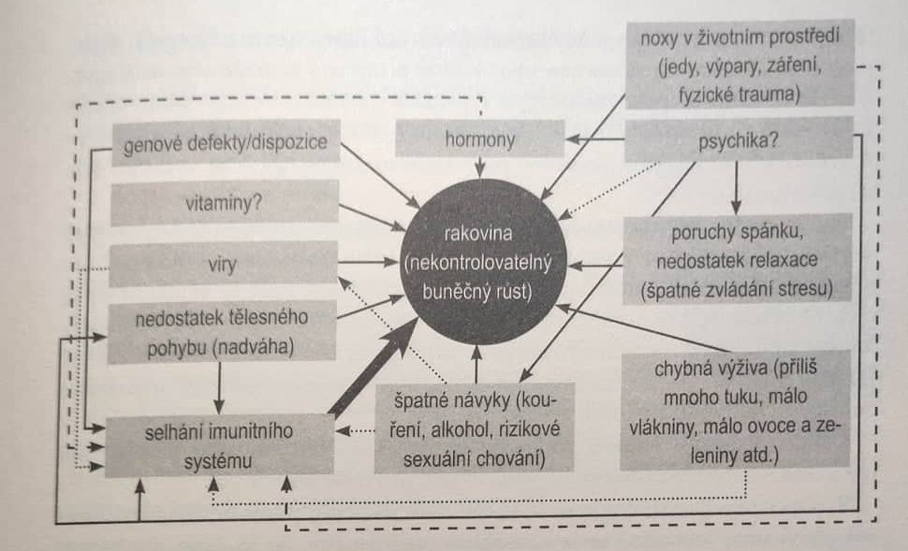

Slide 12
Fáze „nádorového prožívání“ nemoci
1. Předfáze – podezření
Nahmatání bulky, krev ve stolici, dlouhodobá únava, bolesti hlavy až závažné stavy (záleží na stádiu rakoviny)
Aktivní vs. pasivní coping (návštěva lékaře vs. vyčkávání)
Nutnost postavit se situaci čelem
2. Sdělení diagnózy
důležitá fáze pro vytváření vztahu pacient – lékař, pro budoucí zacházení s nemocí a postoje k léčbě
Fáze vyrovnávání - ?
Traumatizace – 33% pacientů (způsob sdělení diagnózy – SMS)
Na pacienta se klade velká „nálož“ – smíření s nemocí, počínající léčba, rozhodování, ztráta soběstačnosti, nutnost mluvit o své nemoci, změna v soc. oblasti….

Slide 13
Fáze „nádorového prožívání“ nemoci
3. Léčba
Pacient potřebuje čas
Čím více se může pacient podílet na procesu rozhodování o léčbě tím méně prožívá pocit bezmoci, ztráty kontroly – větší šance, že psychicky onemocnění lépe zvládne
S léčbou přicházejí obrovské změny – hubnutí, vypadávání vlasů, nevolnosti, podávání hormonů – přechod, změna pleti…
Obrovské nároky, velká fyzická a psychická zátěž
Onkologická léčba jako „práce na plný úvazek“

Slide 14
Fáze „nádorového prožívání“ nemoci
4. Remise
„Všechno je pryč“
Často v této fázi teprve dochází ke zpracování nemoci
Remisi často bere jako „druhou šanci“ – reflexe dosavadního života
Život před a po rakovině
Zaobírání nemocí – mnohdy nepochopení ze strany rodiny a blízkých
Nejistota – hrozba recidivy?
Přehodnocení rolí – invalidní důchod..
Nalezení nových cílů
Důležitá podpora – začněte znovu žít (koníčky, zájmy, dovolená, věnování se partnerovi…)

Slide 15
Fáze „nádorového prožívání“ nemoci
5. Recidiva
Návrat onemocnění je devastující
Bezmoc a deprese, víra ve vlastní tělo je ztracena
Pocity viny – „udělal jsem něco špatně?“
Konfrontace se smrtí – nezvyká si pouze na skutečnosti z fáze léčby, ale aktuálnost tématu smrti je teď větší než byla před tím
6. Progrese onemocnění
Úzkost, deprese, bolest nebo strach z bolesti, strach z tělesných změn, popírání, vztek, zlost, bezmoc….
Rozhovory o paliativním přístupu
Podpora v rozhodnutích pacienta

Slide 16
Fáze „nádorového prožívání“ nemoci
7. Terminální fáze
Paliativní péče
Dbáme na přání pacienta a na jeho individuální podpory
Podpora duševního klidu, rovnováhy, důstojnosti
Sociální podpora
Témata
smrt, smutek, strach, čas, vina…
Terapeut
vysoká schopnost sebereflexe – postoje, hodnoty, myšlenky, přenos a protipřenos

Slide 17
Psychologické faktory ovlivňující průběh onemocnění, zvládání a přežití
Sociální faktory – sociální opora, rodinný stav, sociální vazby, náboženství
Emocionální opora
Stres, emocionální stres, chronický stres
Anxieta, deprese, pocity bezmoci, beznaděje, rezignace
Předchozí psychologická stabilita, intrapsychické faktory osobnosti (postoj k nemoci)
Popření vs. fighting spirit
Zpracování diagnózy – hrozba smrti, ztráta tělesné nedotknutelnosti, ztráta autonomie, ztráta aktivit, sociální izolace, ohroženi identity a vlastní hodnoty – rozvoj PTSD
lékařské problémy, pozdější následky rakoviny nebo léčby
Posttraumatický rozvoj
Ekonomické zdroje
Faktory spolu navzájem interagují a ovlivňují se a tím ovlivňují KVALITU ŽIVOTA – nemůžeme je vnímat jako izolovaně působící
Studie často publikují protichůdné výsledky

Slide 18
Psychologické intervence onkologických pacientů
Psychoedukace – pomáhá v porozumění dění, psychickým procesům, vnímání, v rozhodovacích procesech, saturace potřeby informovanosti (podpora autonomie pacienta), hledání intervencí, podpory
Kognitivně – behaviorální metody – zvládání stresu, copingové strategie
Relaxační metody – autogenní trénink, progresivní relaxace…
Muzikoterapie
Arteterapie
Individuální terapie
Skupinová terapie – mnoho studií, vykazuje ze všech metod nejvyšší účinnost a benefit pro pacienta – jedinečný zážitek pochopení, podpory, sdílení (podpůrné vs. explorační)
Psychofarmaka
A další……. Fyzická aktivita (nejčastěji jóga, tai - chi)
Nutrice, kvalita spánku…
Krizová intervence

Slide 19
Skupinová terapie
Podpůrné skupiny
zaměření na následky onemocnění
posilují a podporují obrany
podpora schopnosti zvládání
regulují nesoulad ve skupině
pacienti určují co se bude ve skupině dít (tempo, emocionální nastavení)
Explorační skupiny
Zaměření na emocionální zkušenost pacienta
Konfrontace s obranami a interpretace
zdůraznění emocionální zkušenosti a podpora projevení
Diskuze o existenciálních aspektech
Terapeut zasahuje do skupiny (poznámky, vrací skupinu zpět pokud se něčemu vyhýbá)

Slide 20
Cíle psychologické intervence
Zmírnění pocitu osamělosti – někdo zažívá podobnou situaci
Redukce strachu z léčby
Snížení zoufalství a deprese, práce s bolestivými stavy
Pomoc při nedorozuměních, objasňování informací
Zmírnění pocitu bezmocnosti, beznaděje, pocitu opuštěnosti a izolace
Vést k zodpovědnosti za vlastní uzdravení
Pracovat na lepší spolupráci s lékaři
Zlepšit kvalitu života

Slide 21
Literatura
Angenendt, G., Schütze-Kreilkamp, U., Tschuschke, V., & Beuth, J. (2010). Psychoonkologie v praxi: psychoedukace, poradenství a terapie. Praha: Portál.
Leigh, H., Percarpio, B., Opsahl, C., & Ungerer, J. (1987). Psychological predictors of survival in cancer patients undergoing radiation therapy. Psychotherapy and psychosomatics, 47(2), 65-73.
Grassi, L., Biancosino, B., Marmai, L., Rossi, E., & Sabato, S. (2007). Psychological factors affecting oncology conditions. Psychological Factors Affecting Medical Conditions, 28, 57-71.
Tschuschke, V. (2004). Psychoonkologie. Psychologické aspekty vzniku a zvládnutí rakoviny. Praha: Portál.
www.linkos.cz

Slide 22
Děkuji za pozornost ☺

